Slide 1
Региональный банк "Метанпромбанк“
Сегментация пользователей по потреблению

Slide 2
Содержание
Цели и задачи 3
Исходные данные 4
Результаты EDA 5
Основные характеристики выборки 6
Распределения признаков 7
Матрица корреляции 8
Кластеризация 9
Проверка гипотез 10
Рекомендации 11
Дашборд 14
Контакты 16

Slide 3
Цели и задачи
Задача исследования: анализ клиентов банка и сегментация пользователей по количеству потребляемых продуктов
Цель исследования: выявление сегментов, склонных к оттоку, для выработки оптимальных стратегий удержания клиентов из каждого сегмента
Результаты исследования: рекомендации по удержанию клиентов из каждого сегмента

Slide 4
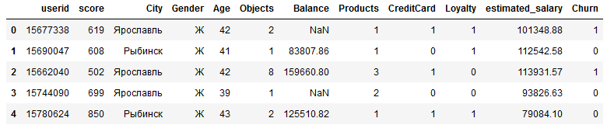
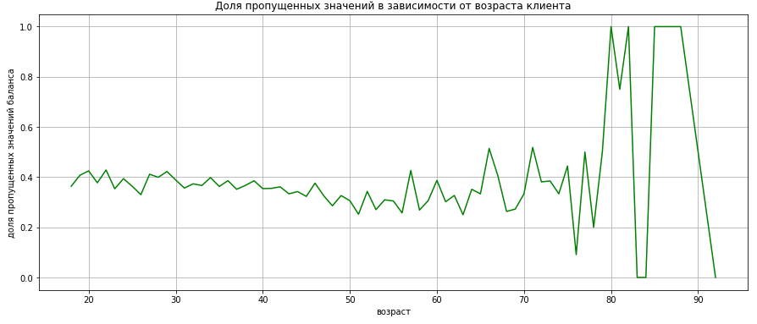
Исходные данные
Файл с данными о 10000 клиентах банка, содержащий информацию:
userid — идентификатор пользователя
score — баллы кредитного скоринга
City — город
Gender — по
Age — возраст
Objects — количество объектов в собственности
Balance — баланс на счёте
Products — количество продуктов
CreditCard — есть ли кредитная карта
Loyalty — активный клиент
estimated_salary — з/п клиента
Churn — факт оттока
Обнаруженных пропусков значения в столбце balance для Рыбинска и Ярославля - более 36%. Больше всего пропуски у клиентов пожилого поколения.
В Ростове Великом пропусков не обнаружено.

Slide 5
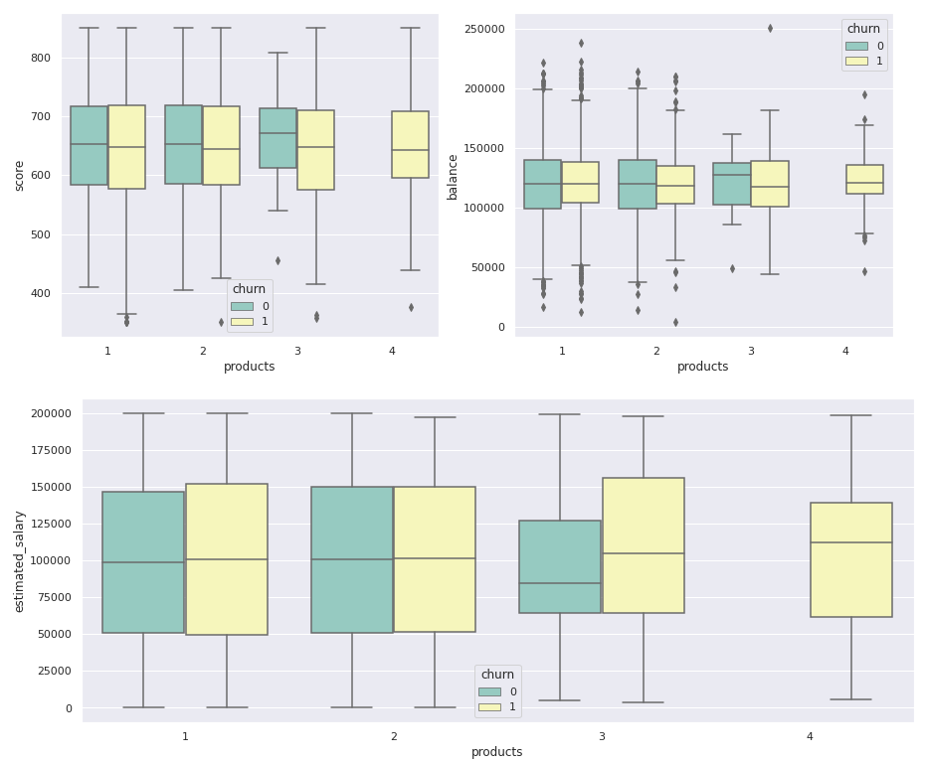
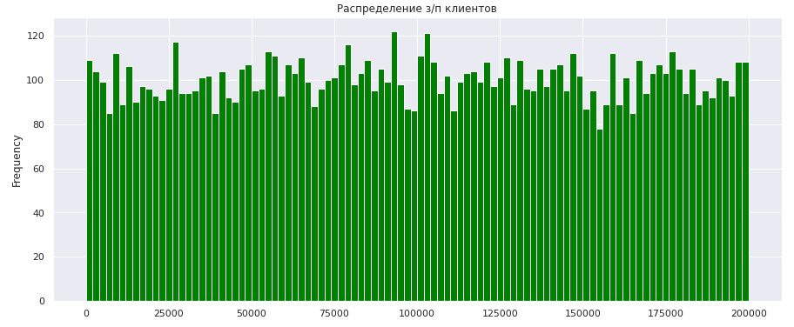
Результаты исследовательского анализа данных
Данные довольно неоднозначны. Присутствуют явные выбросы и противоречия.
Клиенты банка, имеющие 4 продукта - все в оттоке.
В значениях кредитного скоринга встречаются аномально низкие значения, а значения баланса встречаются как аномально низкие, так и аномально высокие.
Распределение признака заработная плата клиента имеет вид равномерного, это может указывать на следующее:
- предоставленная выборка является неполной;
- значение признака заполнено автоматически в качестве простого априорного допущения.

Slide 6
Основные характеристики исследуемой выборки
в выборке присутствуют пользователи обоих полов (мужчины и женщины) из 3 городов
средний возраст клиента - 39 лет, минимальный возраст - 18, максимальный - 92 года
баллы кредитного скоринга распределены в диапазоне 350 - 850
объектов собственности от 0 до 10
в среднем на балансе у клиента - около 120т.р., минимум 3800р., максимум 250т.р.
представленная выборка клиентов имеет от 1 до 4 банковских продуктов
кредитные карты есть у 70% клиентов
в выборке преобладают активные клиенты
средняя з/п клиента - 100т.р., минимум 12р., максимум - 200т.р., в выборке присутствуют аномальные значения - выбросы

Slide 7
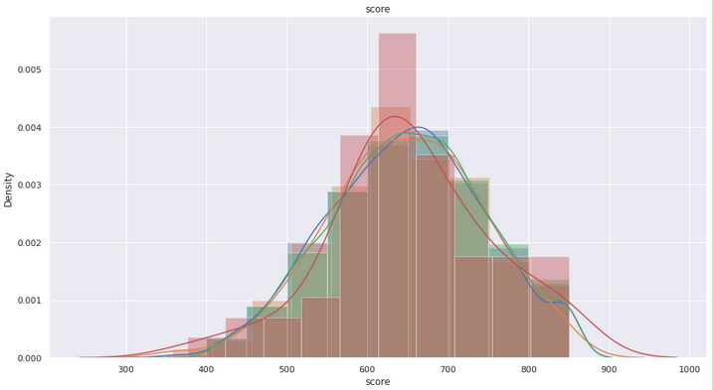
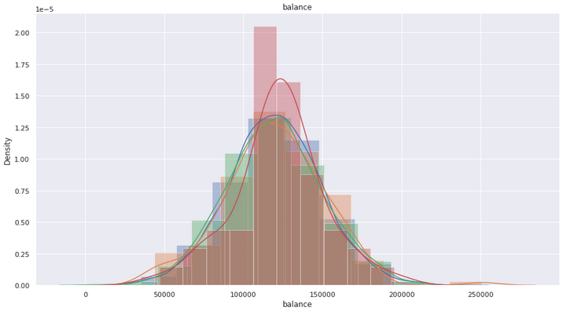
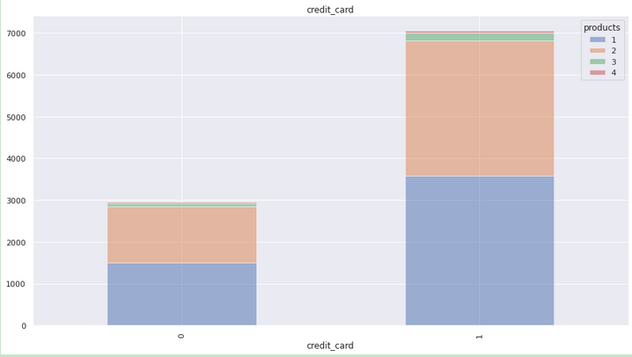
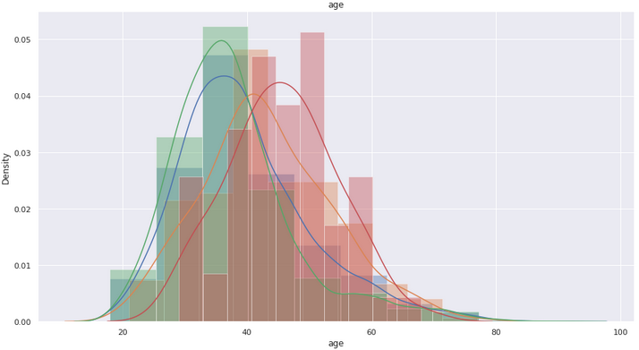
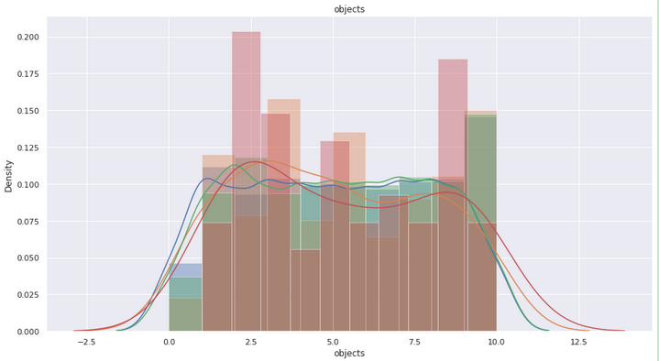
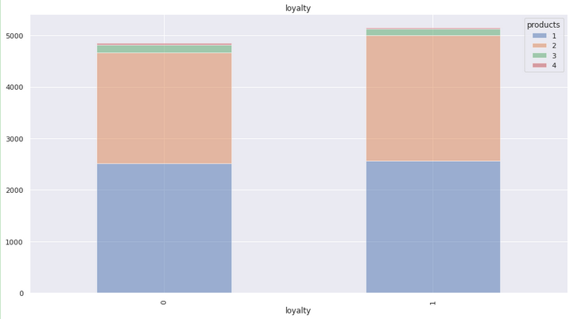
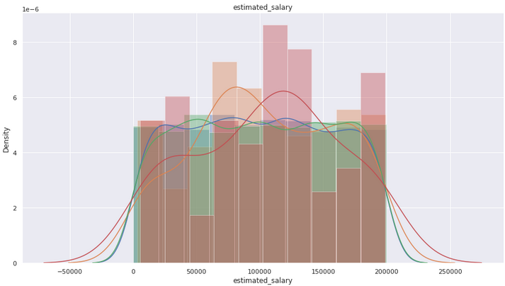
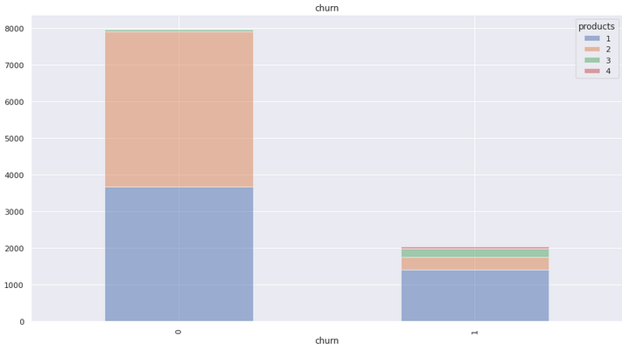
Построение распределений признаков

Slide 8
Выводы по распределениям
средний возраст клиентов, имеющих 3 и 4 продукта - выше, чем клиентов, имеющих 1 или 2 продукта;
средний баланс на счетах вне зависимости от количества продуктов - примерно одинаков (около 120т.р.);
клиенты банка, имеющие 4 продукта, со 100% вероятностью попадают в отток, владельцы 3 продуктов - с вероятностью 83%;
с увеличением средней з/п клиента, увеличивается количество приобретённых продуктов;
кредитные карты есть у 70% клиентов, вне зависимости от того, сколько у него банковских продуктов;
активных клиентов - около половины, также не зависит от количества продуктов;
в среднем клиент банка владеет 5 объектами в собственности;
средняя кредитоспособность (баллы скоринга) не зависят от количества продуктов и в среднем составляют около 650;
женщин, приобретающих 3 и 4 продута заметно больше, чем мужчин, тогда как мужчин с 1 или 2 кредитными продуктами - больше, чем женщин;
в Ростове Великом и Ярославле клиентов, имеющих 3 или 4 банковских продукта явно больше, чем в Рыбинске, а клиентов с 1 и 2 продуктами заметно больше в Ярославле, чем в Ростове Великом и Рыбинске.
присутствует нарушение логики при построении зависимости отток /кол-во продуктов = 3 и 4, т.е. получается, что клиенты банка, имеющие 4 продукта все - в оттоке, хотя интуитивно понятно, что они должны являются активными участниками процесса;
средний возраст владельцев 4 продуктов - выше, чем владельцев 1, 2 или 3 продуктов;
сильный отток клиентов присутствует у клиентов, владеющих 1 банковским продуктом;
минимален отток клиентов с 2 продуктами (в пропорции гораздо ниже, чем у клиентов с 1, 3 и 4).

Slide 9
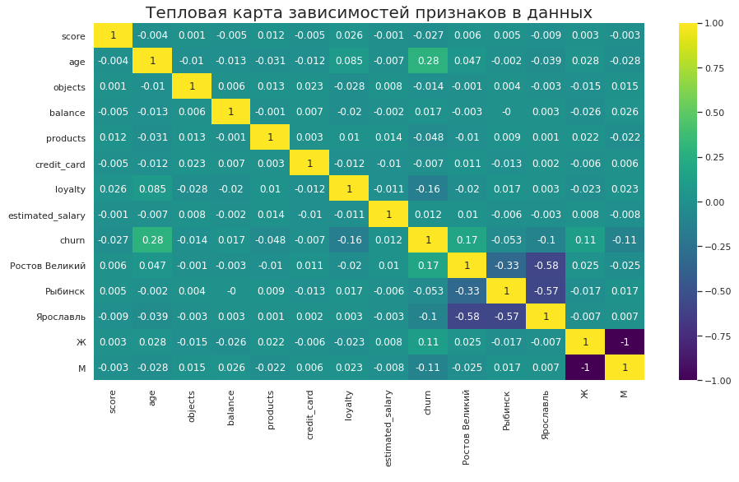
Поиск признаков, напрямую влияющих на отток
Признаки, сильнее всего влияющие на отток клиентов:
возраст клиента
активность клиента
проживание в Ростове Великом
пол клиента

Slide 10
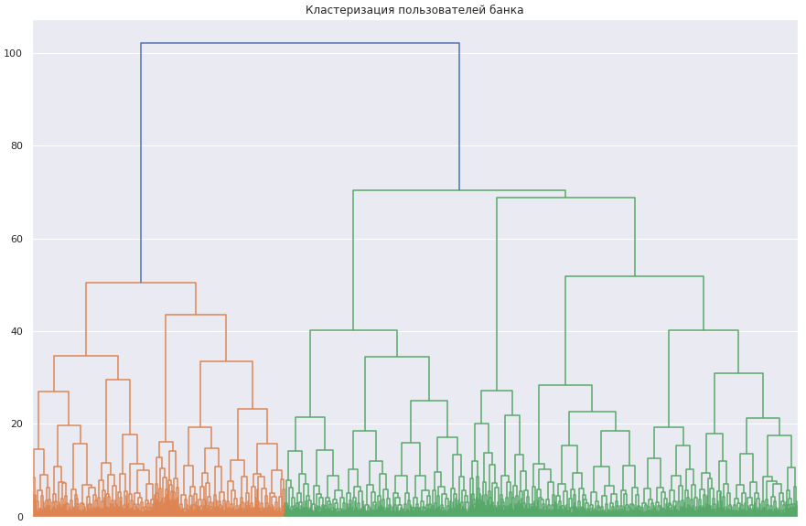
Проведение кластеризации пользователей
Результаты для 5 кластеров:
Возраст клиентов с большим доходом (в среднем 155т.р.) - около 36 лет, обычно они имеют 1 продукт, процент оттока таких клиентов составляет около 23%
З/п владельцев 2 продуктов обычно около 130т.р., средний возраст - 37 лет, а процент оттока - также около 24%
Чуть ниже процент оттока клиентов со средней з/п 54-55т.р.: он составляет не более 20%, возраст таких клиентов - около 36 лет, причём у тех, у кого з/п 145т.р. имеют баллы кредитного скоринга - около 600, а те, у кого з/п составляет 100т.р.- выше - 700
Лидером по оттоку (почти половина) становится пожилой клиент (средний возраст 59 лет) с балансом 120т.р. и средней з/п - 92т.р. Обычно имеют 1, 2 банковских продукта

Slide 11
Проверка гипотез
Гипотеза 1 - доход клиентов, пользующихся 1 и 2 банковскими продуктами, различаются
Гипотеза 2 - у владельцев кредитных карточек и у тех, у кого кредиток нет, баллы скоринга различаются
Гипотеза 3 - доля оттока мужчин и женщин в Ярославле различается
Гипотеза 4 - доля оттока в Ростове Великом и в Ярославле различается
Гипотеза 5 - количество денег на балансе влияет на получение статуса активности
Гипотеза 6 - доля оттока у активных и неактивных пользователей различается
Гипотеза 7 - уровень дохода в Ярославле и в других городах различается

Slide 12
Результаты проверки гипотез
Разницы в среднем доходе у пользователей 1 и 2 банковских продуктов нет
Разницы в баллах кредитного скоринга у пользователей, имеющих и не имеющих кредитки, нет
Женщины в Ярославле чаще перестают пользоваться услугами банка, чем мужчины
Доли оттока клиентов в Ярославле и Ростове Великом различаются
Разницы в среднем балансе у активных и неактивных клиентов нет
Доли оттока активных и неактивных клиентов различаются
Разницы в среднем доходе у пользователей в Ярославле, Рыбинске и Ростове Великом нет

Slide 13
Рекомендации по удержанию клиентов
делать значительные скидки на второй продукт
проводить мероприятия по увеличению активности клиентов (особое внимание - Ростов Великий)
применять в Рыбинске и Ростове Великом похожие акции, что и в Ярославле, т.к. уровень дохода в городах примерно равный, а отток в Ярославле меньше всего
для удержания лиц женского пола и клиентов в возрасте (>50 лет), предлагать им выгодные условия и дарить подарки

Slide 14
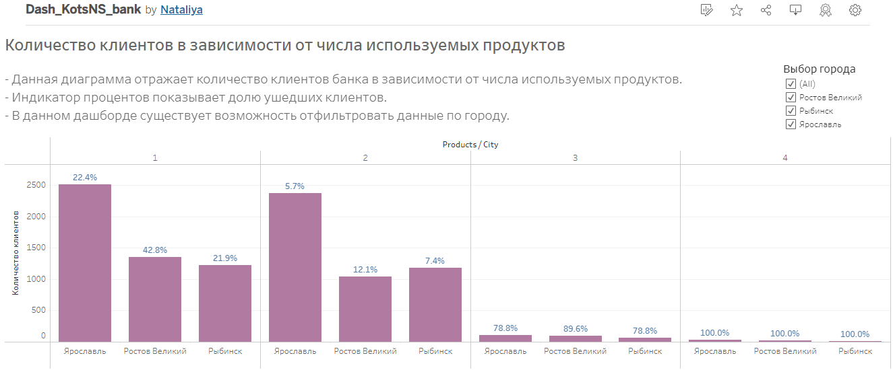
Дашборд
С дашбордом в Tableau можно ознакомиться по ссылке: Kots_NS_dash_final

Slide 15
Дата начала проведения исследования: 27/05/2022 Дата окончания исследования: 10/06/2022 Презентацию подготовила студентка потока da_37 Котс Наталия email: kotsnat@gmail.com +7-915-433-33-39
Данные и контакты

